Slide 1
Cruzada Nacional contra el Hambre
Contexto de la problemática
Guadalajara, Jalisco
9 y 10 de agosto de 2013

Slide 2
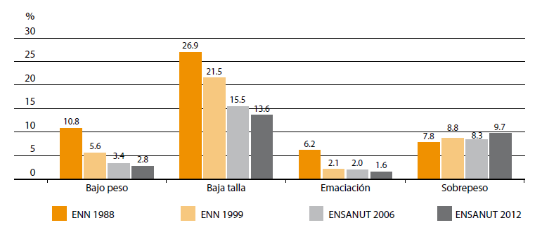
Desnutrición
Prevalencia nacional de bajo peso, baja talla y emaciación de 1988 a 2012 en menores de cinco años de edad.
Notes:
Actualmente se estima que 302 279 (2.8%) menores de cinco años de edad presentan bajo peso, 1 467 757 (13.6%) baja talla y 171 982 (1.6%) emaciación, en todo el país.
La mejoría de los indicadores de desnutrición han respondido a la combinación de intervenciones de salud:
Alta cobertura de vacunación alcanzada, Administración de mega-dosis de vitamina A,
Programas de desparasitación, Programas de saneamiento de agua,
Acciones dirigidas a mejorar la ingestión de alimentos con alto valor nutritivo; y
Probablemente a la mayor disponibilidad de alimentos durante dicho periodo.

Slide 3
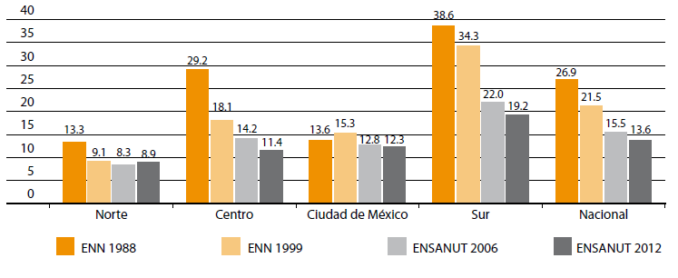
Desnutrición
Comparativo de prevalencia nacional de baja talla en menores de cinco años por región entre 1999, 2006 y 2012. México, ENSANUT 2012
La baja talla ha tenido una franca disminución en la población preescolar.
La Región Centro del país tuvo su mayor descenso entre 1988 y 1999, continuando a la baja; actualmente su prevalencia es de 11.4% , ligeramente por debajo de la prevalencia nacional (13.6%)
Notes:
La baja talla es reflejo de los efectos negativos acumulados a lo largo del tiempo. Este retardo en el crecimiento lineal ha tenido una franca disminución en la población preescolar.
El descenso más importante se dio entre 1999 y 2006, pasó de 21.5 a 15.5% (6 pp en siete años) a nivel nacional.
La Región Centro del país tuvo su mayor descenso entre 1988 y 1999, continuando a la baja; actualmente su prevalencia es de 11.4% , ligeramente por debajo de la prevalencia nacional (13.6%)
Las zonas rurales del centro son las más afectadas, con una prevalencia actual de 14.7% en el medio rural vs 9.9% en medio urbano.
De igual manera por debajo de las prevalencias nacionales (rural 20.9% vs urbano 11.1%).

Slide 4
Lactancia Materna
A nivel nacional se observa un porcentaje sumamente bajo de niños de seis meses que reciben lactancia materna exclusiva (14.4%), nivel muy bajo de LME.
La continuación de la lactancia materna al año y dos años de edad también disminuyeron.
Mejoró el consumo de alimentos ricos en hierro y la diversidad alimentaria mínima a partir de los 6 meses.
Fuente: México, ENSANUT 2012

Slide 5
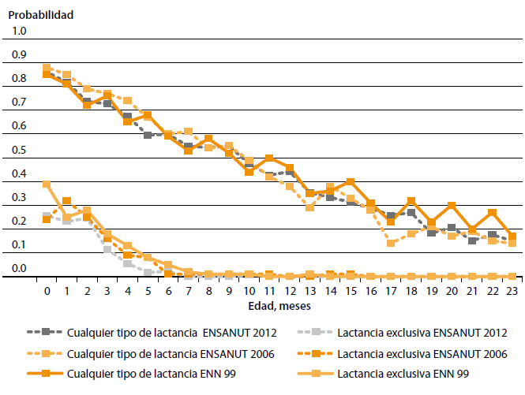
Lactancia Materna
Estimación de cualquier tipo de lactancia materna y lactancia materna exclusiva por mes para ENN 99, ENSANUT 2006 y ENSANUT 2012
Cualquier tipo de lactancia
Lactancia exclusiva (LME)
Fuente: México, ENSANUT 2012
Prácticas de lactancia están muy por debajo de la recomendación de la OMS (LME <6m)
Notes:
Prácticas de lactancia están muy por debajo de la recomendación de la OMS (LME <6m)
Preocupante el deterioro en la LME<6m; la disminución en el ámbito nacional fue de casi 8 pp (de 22.3% a 14.4%),
mientras que en el medio rural fue mucho más grave, ya que bajó a la mitad (de 36.9% a 18.5%).
La alimentación infantil correcta es uno de los pilares más importantes para la promoción de la salud.
La lactancia materna adecuada es considerada una de las medidas más costo-efectivas para evitar enfermedad y muerte en la etapa infantil y preescolar.
Los resultados sobre las prácticas de lactancia materna en México muestran que están muy alejadas de lo que recomienda la OMS, y que serían las compatibles con una óptima salud y supervivencia del niño. Este hallazgo es preocupante para la salud pública porque la lactancia ofrece protección contra las enfermedades más comunes de la infancia que son las principales causas de mortalidad.
El pobre desempeño de los indicadores de lactancia se debe a una temprana introducción de fórmulas lácteas y de la alimentación complementaria.

Slide 6
Alimentación complementaria
Fuente: México, ENSANUT 2012
Notes:
La correcta alimentación complementaria e disminuye el riesgo de desnutrición y deficiencias de micronutrimentos.
A diferencia de las prácticas de lactancia, aquéllas de alimentación complementaria en general se acercan más a las recomendaciones de la OMS. Un mayor porcentaje de niños cumplen con una dieta variada y consumen alimentos ricos en hierro.
Los niños menores de dos años tienen dietas más variadas, que incluyen mayor consumo de alimentos ricos en hierro, introducción de alimentos sólidos, semisólidos y suaves, y una mayor diversidad alimentaria, e ingesta de alimentos más frecuentemente.

Slide 7
Anemia Preescolares, Escolares y Adolescentes
La anemia en los niños mexicanos ha tenido una disminución sostenida entre 1999 y 2012.
La mayor prevalencia de anemia se observó en el grupo menor de cinco años.
Notes:
La anemia tiene efectos deletéreos sobre el desarrollo de la capacidad de pensamiento.
Necesario reanalizar intervenciones focalizadas en los niños de mayor vulnerabilidad para combatir la anemia, sobre todo en las niñas que llegarán al periodo de adolescencia.

Slide 8
Anemia Región Centro Preescolares, escolares y adolescentes
Notes:
No se observaron diferencias estadísticas en la prevalencia de anemia de los niños preescolares y escolares entre las cuatro regiones.
En preescolares en un periodo de 13 años (1999-2012) la anemia disminuyó 9.5 pp en la zona centro del país. Es el grupo con mayor prevalencia.
En escolares en el mismo periodo (1999-2012), la anemia disminuyó 5 pp en el centro del país.
Las estrategias para prevención de anemia deben comprender:
orientación alimentaria, dirigida a fomentar el consumo de una dieta con alto contenido de hierro y otros nutrientes y bajo contenido de elementos que interfieren con la absorción del hierro,
disminución en el consumo de calorías vacías y
disponibilidad de alimentos enriquecidos o suplementos con hierro.

Slide 9
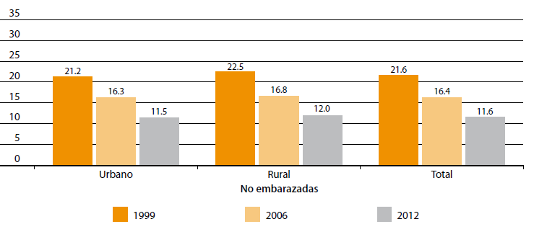
Anemia. Mujeres
Prevalencia nacional de anemia en mujeres embarazadas de 12 a 49 años por área (comparación ENN 99, ENSANUT 2006 y ENSANUT 2012)
Prevalencia nacional de anemia en mujeres no embarazadas de 12 a 49 años por área (comparación ENN 99, ENSANUT 2006 y ENSANUT 2012)
Notes:
Mujeres embarazadas: grupos con mayor prevalencia fueron el de 12 a 19 años (19.6%) y el de 30 a 39 años (19.0%).
Mujeres no embarazadas: grupos más afectados fueron los de 40 a 49 años (16.2%) y el de 30 a 39 años (13.3%).
En un lapso de 13 años, la disminución en la prevalencia de anemia ha sido mayor en las mujeres embarazadas de las áreas urbanas (15.3 pp) en contraste con las que habitan en áreas rurales (8.9 pp).
Las regiones centro, Ciudad de México y sur del país tuvieron una disminución en la prevalencia de anemia de 10 pp., en contraste la Región Norte que fue de 24 pp.

Slide 10
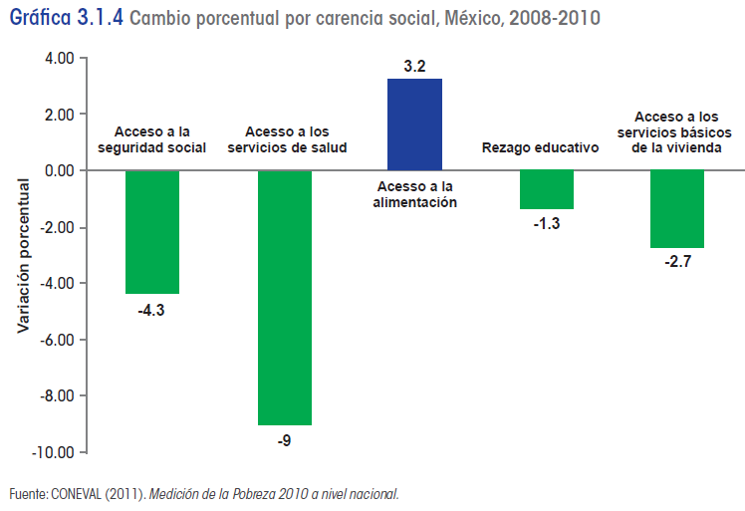
Inseguridad alimentaria
La población con carencia por acceso a la alimentación fue de 24.9% en 2010 a nivel nacional, 3.2 puntos porcentuales más que en 2008
Aumentó el porcentaje de personas que reportaron haber variado su alimentación o que algún miembro de la familia no se alimentó lo suficiente algún día por un problema económico. Estrecha relación con la evolución del poder adquisitivo del ingreso.

Slide 11
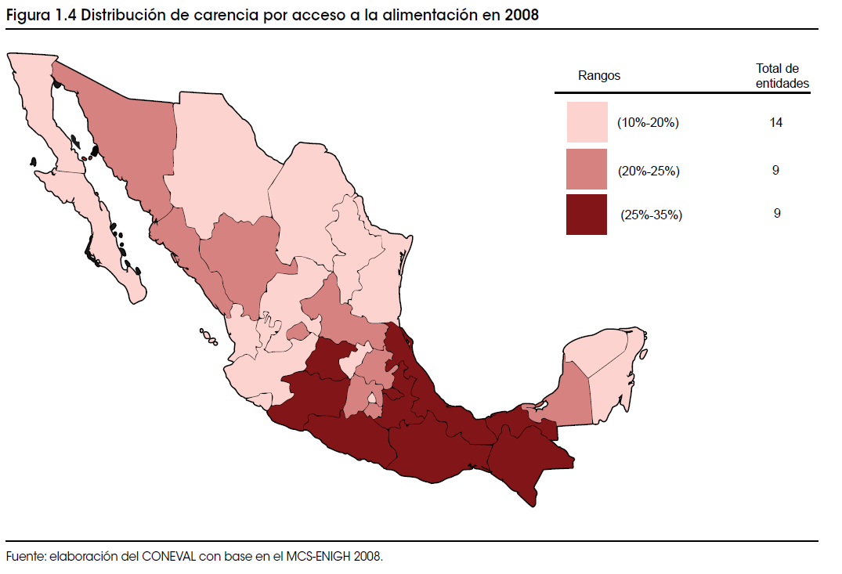
Inseguridad alimentaria
Distribución de carencia por acceso a la alimentación en 2008
Acceso a la alimentación: magnitud de la población cuyo ingreso es insuficiente para acceder a los alimentos básicos.
14 entidades , entre ellas JALISCO, tienen porcentajes de población con carencia de acceso a la alimentación entre 10 y 20% en 2008.

Slide 12
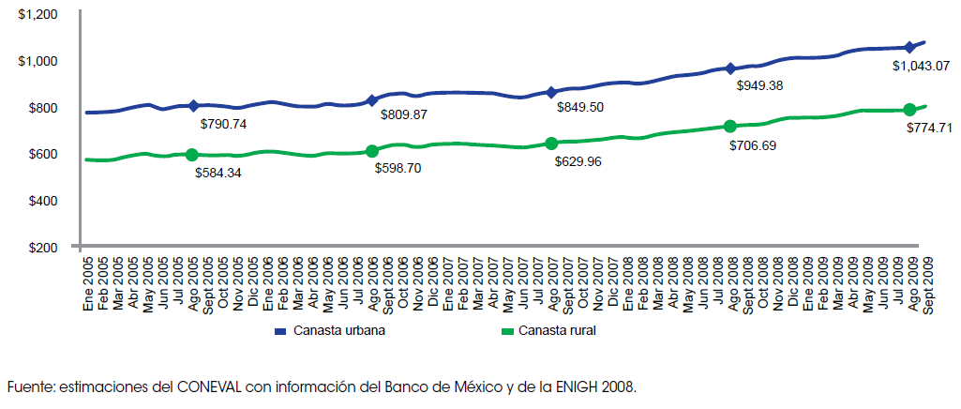
Cambio en los patrones de consumo
Evolución (mensual) de la canasta alimentaria urbana y rural de enero 2005 a septiembre 2009
En los últimos dos años el precio de la canasta alimentaria ha aumentado de forma importante, lo que, acorde con los análisis del CONEVAL, ha tenido un gran impacto en la evolución de pobreza alimentaria de la población.

